Slide 1
2021 MİLLİ SAVUNMA ÜNİVERSİTESİ (MSÜ)

Slide 2
2020 MİLLİ SAVUNMA ÜNİVERSİTESİ ADAY BELİRLEME SINAVI BAŞVURULARI VE ŞARTLARI
Başvuru Süresi: 27 Ocak-23 Şubat 2021
Ücret İçin Son Gün: 24 Şubat 2021
Sınav Tarihi: 4 Nisan 2021
Sınav Saati ve Süresi: 10:15, 135 dk.
Sınav Ücreti: 110.00 TL
Geç Başvuru Günü: 3 Mart 2021
Geç Başvuru Ücreti: %50 arttırımlı olarak aynı gün ödenecektir.

Slide 3
GENEL BİLGİLER, TEMEL İLKE VE KURALLAR
1.1. Sınava başvurular, 27 Ocak-23 Şubat 2021 tarihleri arasında alınacaktır.
1.2. Sınav, 4 Nisan 2021 Pazar günü tüm il merkezlerinde yapılacaktır.
1.3. Sınav, saat 10.15'te başlayacak ve 135 dakika sürecektir.
1.4. Sınav sonuçları yalnızca sınavın yapıldığı yıl için geçerlidir. Bu sınavın sonuçları diğer yükseköğretim kurumlarına yerleştirme, yatay geçiş, dikey geçiş vb. işlemlerde kullanılamaz.
1.5. Sınavın ve sınav sonuçlarının geçerli sayılabilmesi için adayların bu kılavuzdaki tüm kurallara uyması zorunludur. Kurallara uymayan adayların sınavı geçersiz sayılır. Sınavdan sonra bile olsa bu kurallara uymadığı tespit edilen adayların sınav sonuçlarından doğan hakları geçersiz sayılacaktır.

Slide 4
Harp Okulları ve Astsubay Meslek Yüksekokulları 2’nci Seçim Aşamalarına katılabilmeleri için ayrıca;

Slide 5
DİKKAT: Harp Okulları için 2021 yılı YKS Temel Yeterlilik Testi (TYT)’ne girmeyen veya 2020-YKSTYT puanı 200 ve üzerinde olmayan adaylar ile Alan Yeterlilik Testlerine (AYT) girmeyen; Astsubay Meslek Yüksekokulları için ise 2021 yılı YKS Temel Yeterlilik Testine (TYT) girmeyen veya 2020-YKSTYT puanı 200 ve üzerinde olmayan adaylar, hiçbir surette askeri okullara yerleştirilmeyecektir. 2020-YKS-TYT puanını kullanmak isteyen adayların 2021-YKS başvuru tarihlerinde 2021-YKS başvurularını yapmaları gerekmektedir. Ayrıca bu adaylar, Milli Savunma Bakanlığı’nın ve Milli Savunma Üniversitesi’nin YKS-TYT puanı için bir baraj puan belirleyeceğini göz önünde bulundurmalıdırlar.

Slide 6
BAŞVURU VE GİRİŞ KOŞULLARI
Türkiye Cumhuriyeti vatandaşı olmak (Çifte vatandaşlığı olan adaylar sınava başvurabilirler ancak, Harp Okulları/Astsubay Meslek Yüksekokullarından mezun olacakları tarihe kadar diğer vatandaşlıklarından vazgeçmeleri gerekeceğini göz önünde bulundurmalıdırlar.).
2) Harp Okullarına (HO) kadın ve erkek, Astsubay Meslek Yüksekokullarına (Asb. MYO) sadece erkek öğrenci alınacaktır.
3) Gün ve aya bakılmaksızın Harp Okulları için en fazla 20 (yirmi) yaşında olmak (01 Ocak 2001 ve sonrası doğumlu), Astsubay Meslek Yüksekokulları için en fazla 21 (yirmibir) yaşında olmak. (01 Ocak 2000 ve sonrası doğumlu)
4) Lise ve dengi okullarda öğrenciliği devam edenler için 2021 yılında Harp Okulları ve Astsubay Meslek Yüksekokullarının kesin kayıt işlemlerinin son tarihine kadar mezun olmak veya dönemine bakılmaksızın 2019 ve 2020 yılında mezun olmak (Daha önceki yıllarda mezun olanlar başvuramazlar.).

Slide 7
BAŞVURU VE GİRİŞ KOŞULLARI
5) Harp Okulları ve Astsubay Meslek Yüksekokullarına başvuru için Ölçme, Seçme ve Yerleştirme Merkezi (ÖSYM) Başkanlığınca 4 Nisan 2021 tarihinde yapılacak 2021 Milli Savunma Üniversitesi Askeri Öğrenci Aday Belirleme Sınavına (2021-MSÜ) katılmış ve bu sınavdan Milli Savunma Bakanlığınca belirlenecek olan çağrı taban puanı almış olmak.
6) ÖSYM Başkanlığınca yapılacak 2021 Milli Savunma Üniversitesi Askeri Öğrenci Aday Belirleme Sınavına (2021-MSÜ) katılan adaylar, Harp Okulları ve Astsubay Meslek Yüksekokulları tercihlerini, Milli Savunma Bakanlığı tarafından adaylara duyurulacak tarihler arasında https://personeltemin.msb.gov.tr internet adresine girerek yapmaları gerekmektedir (Belirtilen süre içerisinde internet sitesi üzerinden tercihini yapmayan adaylar, 2’nci seçim aşamalarına çağrılmayacaklardır.).

Slide 8
Astsubay Meslek Yüksekokulları için ÖSYM Başkanlığınca yapılacak olan 2021-YKS Temel Yeterlilik Testi (TYT)’ne katılmış (2020-YKS TYT sınavına girmiş, 200 ve üzerinde puan almış adaylar, 3 2021-YKS TYT oturumuna katılmayabilirler ancak MSÜ teklifi doğrultusunda MSB’nin bir taban puan belirleyeceğini göz önünde bulundurmalıdırlar.) ve MSÜ’nün teklifi doğrultusunda Milli Savunma Bakanlığınca belirlenecek 2021-YKS TYT taban puanı almış olmak,
Harp Okulları için ÖSYM Başkanlığınca yapılacak olan 2021-YKS TYT (2020-YKS TYT sınavına girmiş, 200 ve üzerinde puan almış adaylar, 2021-YKS TYT oturumuna katılmayabilirler, ancak MSÜ teklifi doğrultusunda MSB’nin bir taban puan belirleyeceğini göz önünde bulundurmalıdırlar.) ile 2021- YKS Alan Yeterlilik Testlerine (AYT) katılmış, 2021-YKS Sayısal ve Eşit Ağırlık Puan türünden MSÜ’nün teklifi doğrultusunda Milli Savunma Bakanlığınca belirlenmiş taban puan türünü almış olmak,
MSB tarafından belirlenecek olan taban puanı alamamış olan adayların, 2’nci seçim aşamalarına katılmış ve başarılı olmuş olsalar dahi taban puanını alamadıkları okul türü için askeri öğrenci adaylıkları sonlandırılır.
Ayrıca MSB tarafından Harp Okulları adaylarına YKS Başarı Sıralamaları için bir alt sınır koyulabilecek, bahse konu alt sınırın koyulması durumunda adayların alt sınırın altında kaldıkları okul için adaylıkları sonlandırılabilecektir.

Slide 10
BAŞVURU İŞLEMLERİ
Sınava katılmak isteyen adaylar, 2021-MSÜ Kılavuzu ile Aday Başvuru Formuna başvuru süresi içinde ÖSYM’nin http://www.osym.gov.tr internet adresinden erişebileceklerdir. Kılavuz dağıtımı ve satışı yapılmayacaktır.
Adaylar, başvurularını elektronik ortamda ÖSYM Başvuru Merkezleri aracılığıyla veya bireysel olarak internet aracılığıyla (ÖSYM’nin https://ais.osym.gov.tr internet adresinden) veya ÖSYM mobil uygulamaları aracılığıyla yapacaklardır.
Tüm adayların, sınava başvuru işlemi yapmadan önce HES kodunu edinmiş olmaları gerekmektedir.

Slide 11
HES kodunun ÖSYM sistemine kaydını ÖSYM Aday İşlemleri Sisteminde (https://ais.osym.gov.tr) “PROFİLİM” alanında bulunan “HES KODU BİLGİLERİM” sayfasından yapacaklardır. Bu sınav için kullanılacak olan HES kodunun geçerlilik bitiş tarihinin, bu sınavın yapılacağı gün veya daha ileri tarihli olması gerekmektedir.

Slide 12
2021-MSÜ SINAVI (1’İNCİ SEÇİM AŞAMASI)
Sınavın Kapsamı
Sınavda adaylara, ortaöğretim düzeyinde, beş seçenekli çoktan seçmeli 120 sorudan oluşan bir test uygulanacaktır. Test; tek kitapçık halinde adaylara verilecek, adaylar cevaplarını cevap kâğıdına işaretleyeceklerdir. Sınav süresi 135 dakikadır.

Slide 13
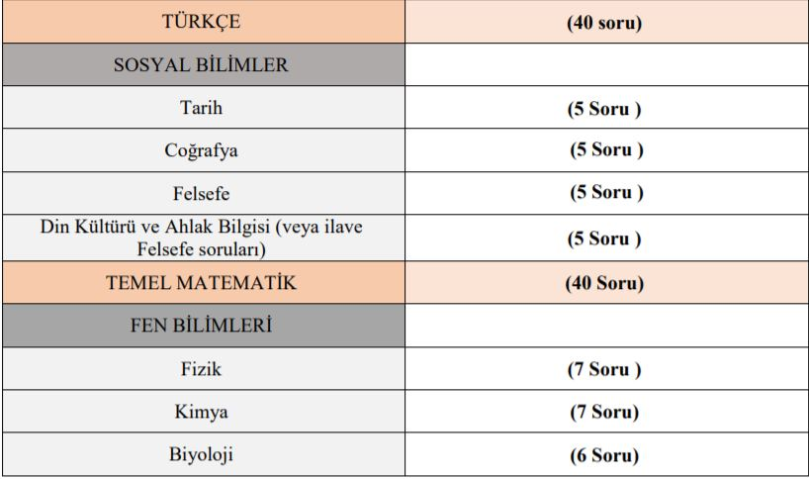

Slide 14
SINAVA GİRERKEN ADAYIN YANINDA BULUNDURMASI GEREKEN BELGELER
2021-MSÜ Sınava Giriş Belgesi
2) Nüfus Cüzdanı Veya Türkiye Cumhuriyeti Kimlik Kartı Veya Geçerlilik Süresi Dolmamış Pasaportun Aslı

Slide 15
SINAVIN UYGULANMASI
Sınava girecek adayın yüzü, kimlik tespitini sağlayacak biçimde açık olmalıdır. Kimlik ve güvenlik kontrolleri ile salona giriş işlemlerinin zamanında yapılabilmesi için, adayların sınava girecekleri binanın kapısında sınav saatinden en az 1 saat önce hazır bulunmaları gerekmektedir. DİKKAT: Adaylar, saat 10.00’dan sonra sınav binalarına; sınavın cevaplama süresi başladıktan sonra sınav salonlarına alınmayacaklardır.

Slide 16
PUAN TÜRLERİNİN HESAPLANMASINDA TESTLERİN AĞIRLIKLARI (%)

Slide 17
2021-MSÜ SINAV SONUÇLARININ AÇIKLANMASI
Adaylar sınav sonuçlarını; T.C. Kimlik Numarası ve şifreleri ile ÖSYM’nin https://sonuc.osym.gov.tr internet adresinden ve ÖSYM mobil uygulamalarından öğrenebileceklerdir. Adaylara sonuç belgesi gönderilmeyecektir. İnternet sayfasında ilan edilen sonuç bilgileri adaylara tebliğ hükmündedir.

Slide 18
MSÜ HARP OKULLARI VE ASTSUBAY MESLEK YÜKSEKOKULLARI 2’NCİ SEÇİM AŞAMALARI TERCİH İŞLEMLERİ
2021-MSÜ sınav sonuçları açıklandıktan sonra adaylar öncelik sırasına göre okul tercihlerini https://personeltemin.msb.gov.tr adresinden belirleyebileceklerdir.
2021-MSÜ’ye katılan adayların Harp Okulları ve Astsubay Meslek Yüksekokulları tercihlerini Milli Savunma Bakanlığının belirleyeceği tarihler arasında https://personeltemin.msb.gov.tr internet adresine girerek yapmaları gerekmektedir. Belirtilen süre içerisinde internet sitesi üzerinden tercihini yapmayan adaylar, 2’nci Seçim Aşamalarına çağrılmayacaktır.

Slide 19
Adaylar Harp Okulları için;
Kara Harp Okulu Sayısal (KHO-SAY)
Kara Harp Okulu Eşit Ağırlık (KHO-EA)
Kara Harp Okulu (KHO-SÖZ)
- Deniz Harp Okulu (DHO),
- Hava Harp Okulu (HHO),
- Sahil Güvenlik (Deniz Harp Okulunda eğitim alacaktır.)
Astsubay Meslek Yüksekokulları için;
- Kara Astsubay Meslek Yüksekokulu (Kara Asb.MYO)
- Deniz Astsubay Meslek Yüksekokulu (Deniz Asb.MYO)
Hava Astsubay Meslek Yüksekokulu (Hava Asb.MYO)
- Sahil Güvenlik (Deniz Astsubay Meslek Yüksekokulunda eğitim görecektir.)
- Bando Astsubay Meslek Yüksekokulu (Bando Asb.MYO),(Bu okulu işaretleyecek adaylar müzik yetenek sınavına girecektir. 27. sayfa “f.” maddesindeki şartları sağlamayan adayların tercih etmemesi gerekmektedir.) tercihi yapabilecektir.
Yerleştirme işlemlerinde Harp Okulları ve Astsubay Meslek Yüksekokulları kendi içinde ayrı ayrı değerlendirmeye alınacaktır.

Slide 20
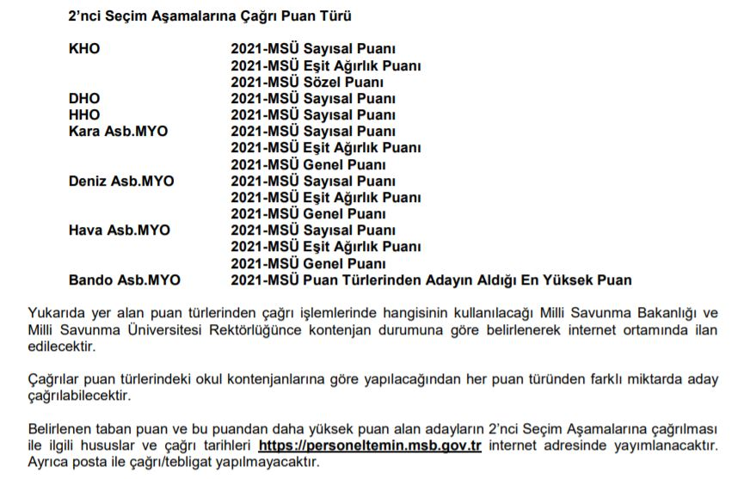

Slide 21
HARP OKULLARI VE ASTSUBAY MESLEK YÜKSEKOKULLARI 2’NCİ SEÇİM AŞAMALARI
2021 Milli Savunma Üniversitesi Askeri Öğrenci Aday Belirleme Sınavı (2021-MSÜ)’nda Milli Savunma Bakanlığınca belirlenecek taban puanı veya daha yüksek puan alan adayların 2’nci seçim aşamalarına katılımı amacıyla yapılacak çağrı https://personeltemin.msb.gov.tr internet adresinde yayımlanacaktır.
2) Başvurusu kabul edilen adayların icra edilecek olan 2’nci seçim aşamalarına gelirken beraberlerinde getireceği belgeler https://personeltemin.msb.gov.tr internet adresinde yayımlanacaktır. Adayların eksik evrak ile gelmeleri durumunda en kısa zamanda evraklarını tamamlamaları sağlanacak, evraklarını istenen zamanda tamamlayamayan adaylar eleneceklerdir.
3) 2’nci seçim aşamalarına çağrılan adaylar; internette ilân edilen tarih ve saatte, Kara Harp Okulu Komutanlığı/Ankara sınav merkezinde hazır bulunacaklardır. 2’nci seçim aşamaları, sağlık raporu bölümü hariç olmak üzere;
Hava Harp Okulu adayları için birinci gün Evrak Kontrol, Kişilik Değerlendirme Testi, Fiziki Değerlendirme, Fiziki Yeterlilik Testi (FYT), ikinci gün Psikomotor Testi, üçüncü gün mülakat sınavları yapılacak şekilde 3 gün,
b. Diğer Okulların adayları için birinci gün Evrak Kontrol, Kişilik Değerlendirme Testi, Fiziki Değerlendirme, Fiziki Yeterlilik Testi (FYT), ikinci gün mülakat sınavları ile Müzik Yeteneği ve Müzik Bilgisi Seviye Tespit Sınavı (sadece Bando Astsubay Meslek Yüksekokulları için) yapılacak şekilde 2 gün sürecektir.

